Slide 1
Εργασία στην Τεχνολογία
Σχολικό έτος 2019-2020

Slide 2
Γενικά για τις βιομηχανίες
Η βιομηχανία είναι η παραγωγή αγαθών ή συναφών υπηρεσιών σε μια οικονομία. Η κύρια πηγή εισοδήματος για μια ομάδα ή εταιρεία είναι ο δείκτης της σχετικής της βιομηχανίας. Η κατασκευαστική βιομηχανία έγινε κύριος τομέας παραγωγής και εργασίας στις ευρωπαϊκές και βορειοαμερικανικές χώρες κατά την Βιομηχανική Επανάσταση, η οποία ανέτρεψε τις προηγούμενες εμπορικές και φεουδαρχικές οικονομίες. Αυτό έγινε με πολλές διαδοχικές και ραγδαίες προόδους στην τεχνολογία, όπως η παραγωγή χάλυβα και γαιάνθρακα.
Μετά τη Βιομηχανική Επανάσταση, ίσως το ένα τρίτο της παγκόσμιας οικονομικής παραγωγής προέρχεται από τις κατασκευαστικές βιομηχανίες. Πολλές ανεπτυγμένες χώρες και πολλές αναπτυσσόμενες εξαρτώνται σημαντικά στην κατασκευαστική βιομηχανία.

Slide 3
Βιομηχανικοί κλάδοι γενικά
Με την έννοια βιομηχανικοί κλάδοι περιγράφεται η ταξινόμηση των διαφόρων βιομηχανικών μονάδων σε ομάδες με κριτήριο την παραγωγή παρεμφερών προϊόντων ή την ανάπτυξη παρεμφερών δραστηριοτήτων.
Τα κριτήρια ταξινόμησης με βάση τα οποία κατηγοριοποιούνται οι διάφορες βιομηχανίες, ποικίλλουν ανάλογα με την οπτική γωνία που αντιμετωπίζεται η κατάταξη τους. Η πιο επίσημη κατάταξη έχει γίνει από την Στατιστική Υπηρεσία που έχει χωρίσει την ελληνική βιομηχανική παραγωγή σε 21 κλάδους, καθένας από τους οποίους διαιρείται σε επιμέρους υποκλάδους. Μέσα από την ομαδοποίηση αυτή, που στηρίζεται κυρίως στη μορφή του προϊόντος, παρακολουθούνται τα οικονομικά μεγέθη τόσο των βιομηχανιών όσο και των κλάδων και εξάγονται χρήσιμα συμπεράσματα για τη γενικότερη πορεία κάποιας βιομηχανικής δραστηριότητας.
Όπως είναι ευνόητο, η παραγωγική διαδικασία σε αρκετούς από τους κλάδους προϋποθέτει φυσικές μετατροπές για τον μετασχηματισμό των πρώτων υλών στα τελικά προϊόντα. Σε πάρα πολλούς όμως κλάδους είναι απαραίτητη η χημική επεξεργασία σε κάποια καίρια φάση της παραγωγικής διαδικασίας.
Τα προϊόντα της χημικής βιομηχανίας μπορούν να χρησιμοποιηθούν είτε ως καταναλωτικά αγαθά είτε ως ενδιάμεσα προϊόντα για παραγωγή καταναλωτικών αγαθών με περαιτέρω φυσικές ή χημικές μετατροπές.

Slide 4
Βιομηχανικοί κλάδοι που μας αφορούν.
Θέρμανση
Η βιομηχανίες θέρμανσης ειδικεύονται στην κατασκευή μηχανών που μπορούν να μεταβάλλουν και να τροποποιήσουν την ενέργεια για την παραγωγή θερμότητας για να επιτευχθεί η θέρμανση δισεκατομμυρίων κτιρίων σε όλο τον κόσμο. Η θέρμανση είναι ένας τομέας βιωματικά απαραίτητος καθώς ειδικά στις ψυχρές χώρες υπάρχει ανάγκη δημιουργίας θερμότερων περιβαλλόντων για να διευκολυνθεί σημαντικά η ζωή των κατοίκων.
Ενέργεια
Οι βιομηχανίες παραγωγής ενέργειας (π.χ. εργοστάσια παραγωγής ηλεκτρισμού, εργοτάξια εξόρυξης μεταλλευμάτων) είναι απόλυτα απαραίτητες για την λειτουργία οποιουδήποτε εργοστασίου. Η δημιουργία και η μεταβολή της ενέργειας είναι άκρως απαραίτητη καθώς όλα τα εργοστάσια παγκοσμίως την χρησιμοποιούν ως αντικείμενο πρώτης ύλης.

Slide 5
Αρμοδιότητες Υπευθύνων
Γενικός Διευθυντής: Είναι προϊστάμενος και συντονιστής όλων των δραστηριοτήτων της βιομηχανίας και εκτελεί τις αποφάσεις του Διοικητικού Συμβουλίου της επιχείρησης. Επίσης σχεδιάζει τη στρατηγική της επιχείρησης, είναι υπεύθυνος για την υλοποίηση των στόχων, καθορίζει τις δραστηριότητες της επιχείρησης και καθορίζει με σαφήνεια τους στόχους κάθε τμήματος.

Slide 6
Αρμοδιότητες Υπευθύνων
Διευθυντής Οικονομικών: Ελέγχει και συντονίζει τα οικονομικά της επιχείρησης. Επίσης συμμετέχει στη διαμόρφωση του καταστατικού της επιχείρησης, συντάσσει τον προϋπολογισμό της εταιρίας, συντάσσει τον ισολογισμό της εταιρίας. Τέλος, το τμήμα Οικονομικών υπολογίζει τα κέρδη από τις δραστηριότητες της επιχείρησης και τα διανέμει στους μετόχους

Slide 7
Αρμοδιότητες Υπευθύνων
Διευθυντής Παραγωγής: Είναι υπεύθυνος για τον συντονισμό και την υλοποίηση του προγράμματος παραγωγής με σκοπό να παραχθούν προϊόντα υψηλής ποιότητας με το μικρότερο δυνατό τρόπο. Φροντίζει για την κατασκευή δειγμάτων, σχεδιάζει την γραμμή παραγωγής του κάθε προϊόντος, αλλάζει το πρόγραμμα παραγωγής σε περίπτωση που ο ήδη υπάρχον δεν είναι αποδοτικός, καθορίζει το σύστημα και τα σημεία έλεγχου της παραγωγής, επιβλέπει όλες τις φάσεις της παραγωγής, φροντίζει για την διακίνηση των πρώτων υλών, οργανώνει τον χώρο παραγωγής με σκοπό την αυτοματοποίησή της, προγραμματίζει την ποσότητα και τον ρυθμό παραγωγής, εξασφαλίζει τις απαραίτητες πρώτες ύλες και τον εξοπλισμό, επιλέγει το κατάλληλο ανθρώπινο δυναμικό, αντιμετωπίζει έκτακτα προβλήματα και λαμβάνει μέτρα ώστε η επιχείρηση να μην ρυπαίνει το περιβάλλον.

Slide 8
Αρμοδιότητες Υπευθύνων
Διευθυντής Μάρκετινγκ: Είναι υπεύθυνος για την έρευνα αγοράς, τη διαφήμιση και τις πωλήσεις . Το μάρκετινγκ περιλαμβάνει την έρευνα αγοράς, τη διαφήμιση και προώθηση των προϊόντων και τις πωλήσεις.

Slide 9
Αρμοδιότητες Υπευθύνων
Μηχανικός Σχεδιασμού προϊόντων: Ασχολείται με τον σχεδιασμό νέων προϊόντων ή με τον επανασχεδιασμό των ήδη υπαρχόντων. Αρχικά προσδιορίζει με σαφήνεια τις ανάγκες που καλείται να ικανοποιήσει ο συγκεκριμένος σχεδιασμός, ακολουθεί την σύλληψη της ιδέας την οποία αποτυπώνει σε προσχέδια, επιλέγει την καλύτερη. Για τη σχεδίαση και την κατασκευή, χρησιμοποιούνται σήμερα υπολογιστικά συστήματα και ακλουθεί η φάση δοκιμών του πρωτοτύπου. Ο σχεδιασμός ενός προϊόντος πρέπει να είναι απόλυτα ακριβής.

Slide 10
Σχετικά με την συγκεκριμένη παραγωγική μονάδα

Slide 11
Α) Η εταιρία ΜΑΡΚΟΠΟΥΛΟΣ είναι μία βιοτεχνική επιχείρηση με έδρα την Σπάρτη, η οποία ιδρύθηκε το 1970 και εξειδικεύεται στην παραγωγή Ηλιακών Θερμοσιφώνων και χαλύβδινων λεβήτων βιομάζας για θέρμανση νερού.
Η εταιρία διαθέτει δύο ιδιόκτητες εγκαταστάσεις παραγωγής στη Σπάρτη και όλα τα προϊόντα παράγονται από σύγχρονα μηχανήματα ακολουθώντας τις οδηγίες της Ευρωπαϊκής Ένωσης.
ΠΡΟΪΟΝΤΑ:
ΛΕΒΗΤΕΣ ΠΥΡΗΝΟΞΥΛΟΥ, ΚΟΥΚΟΥΤΣΙ & ΞΥΛΟ
ΛΕΒΗΤΕΣ ΞΥΛΟΥ
ΗΛΙΑΚΟΙ ΘΕΡΜΟΣΙΦΩΝΕΣ
ΠΥΡΗΝΟΚΑΥΣΤΗΡΕΣ

Slide 12
Σήμερα η ιδιοκτησία της εταιρίας έχει περάσει στη δεύτερη γενιά του προαναφερόμενου αντικειμένου αλλά είναι Τρίτη γενιά στις σιδηροκατασκευές. Η πρώτη γενιά στο αντικείμενο συνεισφέρει μέχρι και σήμερα ως γενικός σύμβουλος προς όλα τα θέματα.

Slide 13
Υποδομές εργοστασίου
Υπάρχουν 4 τμήματα όσον αναφορά τις υποδομές :
Το κύριο κτίριο αποτελείται από την έκθεση και τα γραφεία που εξυπηρετούν τους πελάτες.
Ακριβώς από πίσω υπάρχει η κύρια κατασκευαστική παραγωγική μονάδα.
Στον πρώτο όροφο υπάρχει χώρος αποθήκευσης του τελικού προϊόντος.
Λίγα μέτρα πιο κάτω βρίσκεται άλλο ένα κτίριο που εξυπηρετεί στην αποθήκευση της πρώτης ύλης και εκεί γίνεται και ένα μέρος της κατασκευής.

Slide 14
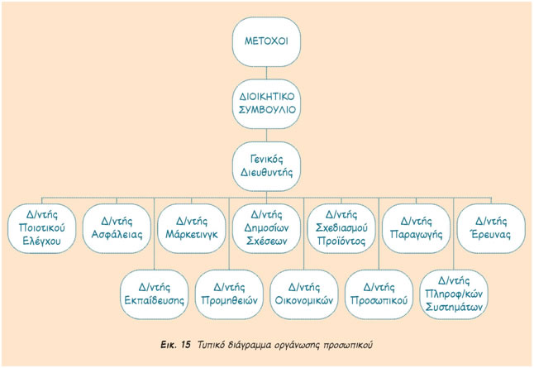
Οργανόγραμμα
Αυτό είναι το τυπικό οργανόγραμμα μιας μεγάλης βιομηχανίας. Ωστόσο η βιοτεχνική επιχείρηση που μελετάμε δεν είναι αρκετά μεγάλη ώστε να χρειάζεται τέτοια ποσότητα προσωπικού ή τέτοια οργάνωση σε κάθε τμήμα του εργοστασίου. Όλες οι ευθύνες ενός τέτοιου μικρού εργοστασίου βρίσκονται στο γενικό διευθυντή ή μοιράζονται με τον/την υπεύθυνο γραμματειακής υποστήριξης
Όσον αναφορά τα οικονομικά θέματα της επιχείρησης, ένα εξωτερικό λογιστικό γραφείο είναι αρκετό για να βοηθήσει σε οτιδήποτε προκύψει.

Slide 15
Δραστηριότητες και εξοπλισμός τμημάτων
Κάθε τμήμα είναι εξοπλισμένο κατάλληλα σύμφωνα με τις οδηγίες τις Ευρωπαϊκής Ένωσης και αναβαθμίζεται συνεχώς με πιο σύγχρονους μηχανισμούς και γίνονται προσλήψεις ειδικευμένων εργατών.

Slide 16
Δραστηριότητες και εξοπλισμός τμημάτων
Το κύριο τμήμα του εργοστασίου ασχολείται κυρίως με την κατασκευή των ηλιακών θερμοσιφώνων, καθώς και εκεί δέχονται και τις ξεναγήσεις από τα σχολεία.
Στον όροφο βρίσκεται ο χώρος αποθήκευσης του έτοιμου προϊόντος,
ενώ στην δεύτερη εργοστασιακή μονάδα στεγάζεται κυρίως η κατασκευή των λεβήτων και εκεί γίνεται η παραλαβή και φύλαξη της πρώτης ύλης.

Slide 17
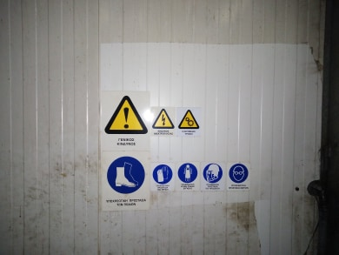
Κανονισμοί ασφαλείας του προσωπικού
Στην είσοδο και των δύο εργοστασιακών μονάδων αναφέρονται οι κανονισμοί ασφαλείας για τους εργάτες και επισκέπτες. Οι συγκεκριμένοι κανόνες έχουν προταθεί από την Ευρωπαϊκή Ένωση για την συγκεκριμένη χρήση.
Οι κανονισμοί ασφαλείας είναι απαραίτητο να είναι γνωστοί σε όλο το προσωπικό για να αποφευχθεί οποιοδήποτε ατύχημα επειδή όλα τα υλικά ξεπερνούν κατά πολύ το βάρος των εργατών και υπάρχει μέτρο επικινδυνότητας.

Slide 18
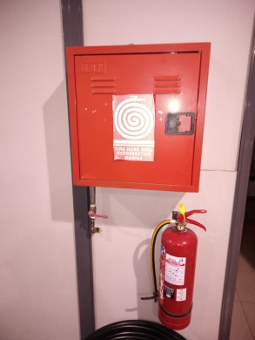
Συστήματα Πυρασφάλειας
Κάθε βιομηχανία χρειάζεται να πληροί τις προϋποθέσεις σε σχέση με τα συστήματα πυρασφάλειας, τα οποία ποικίλουν ανάλογα με το είδος της βιομηχανίας. Στο συγκεκριμένο εργοστάσιο, επειδή ασχολείται με μεταλλεύματα, δεν υπάρχει μεγάλη πιθανότητα να προκληθεί πυρκαγιά. Ωστόσο γίνεται ετησίως μία συντήρηση στους πυροσβεστήρες και έχει γίνει έλεγχος από την πυροσβεστική για να επαληθευτεί η καταλληλότητα των οργάνων και να δοθεί η σχετική άδεια πυρασφάλειας.

Slide 19
Διαφήμιση
Το εργοστάσιο έχει δημιουργήσει την δική του ιστοσελίδα για να εξοικειώσει τους πελάτες με το αντικείμενο (www.markopoulos.com.gr) και έχει δημοσιεύσει διάφορες διαφημίσεις στα μέσα κοινωνικής δικτύωσης, σε ιστοσελίδες και στο ραδιόφωνο, επίσης συμμετέχει ετησίως σε πανελλήνιες και πελοποννησιακές εκθέσεις προϊόντων.

Slide 20
Επιπτώσεις στο περιβάλλον
Δυστυχώς όλες οι βιομηχανίες αναγκαστικά προκαλούν προβλήματα στο περιβάλλον μόνο και μόνο από την ενέργεια που ξοδεύουν. Μερικές από αυτές μπορεί να μεγαλώνουν το αντίκτυπο από κακή συντήρηση των μηχανημάτων ή
Στην προκειμένη περίπτωση ο λέβητας βιομάζας λόγω της καύσιμης ύλης (στερεά καύσιμα) προκαλεί μία σχετική ρύπανση, ενώ ο ηλιακός θερμοσίφωνας μετατρέπει την ανεξάντλητη ηλιακή ενέργεια σε ζεστό νερό που είναι περιβαλλοντικά ωφέλιμο.
Τα μηχανήματα στο εργοστάσιο συντηρούνται τέλεια με απώτερο σκοπό την μέγιστη απόδοσή τους και δεν προκαλούν μεγαλύτερη σπατάλη πέρα από την κατανάλωση ηλεκτρικού ρεύματος.

Slide 21
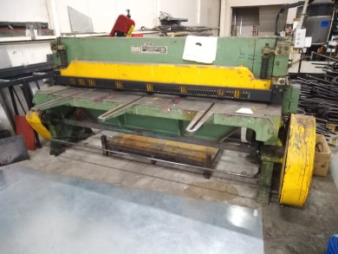
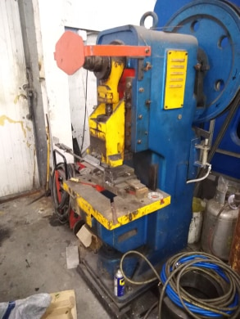
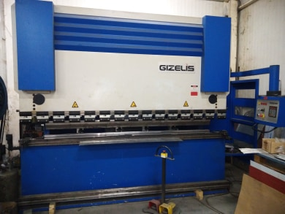
Φωτογραφίες μηχανημάτων (1)

Slide 22
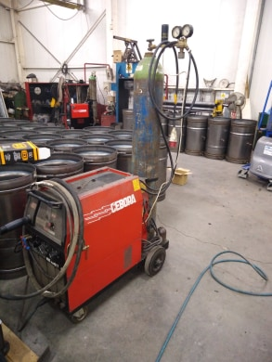
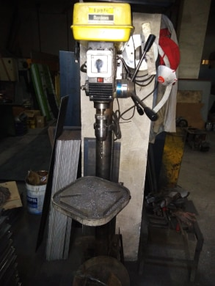
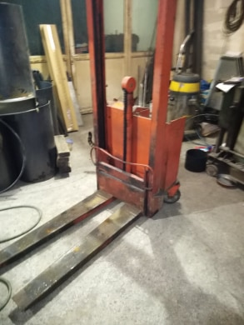
Φωτογραφίες μηχανημάτων (2)

Slide 23
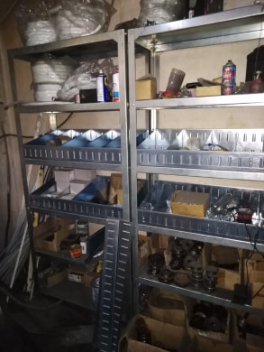
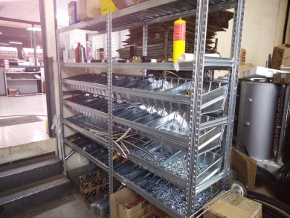
Φωτογραφίες οργάνωσης υλικών

Slide 24
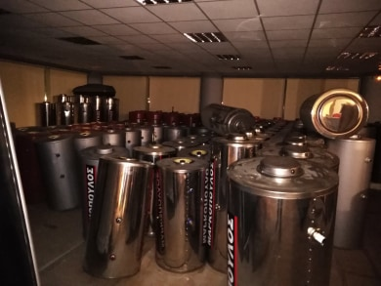
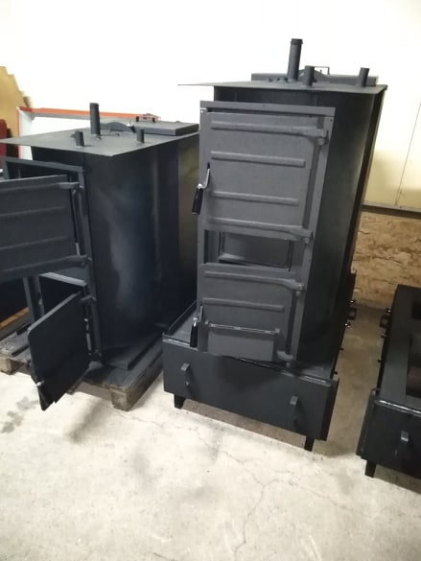
Φάσεις κατασκευής…

Slide 25
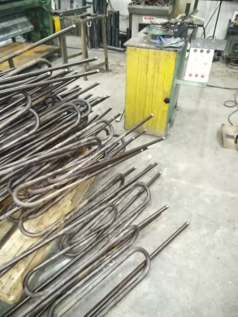
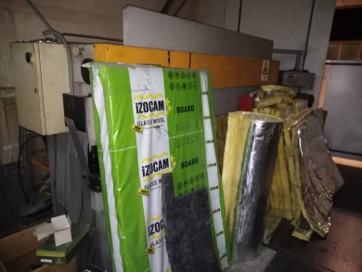
Πρώτη ύλη

Slide 26
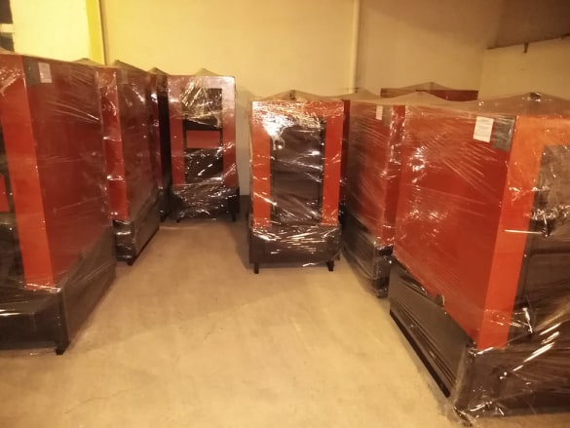
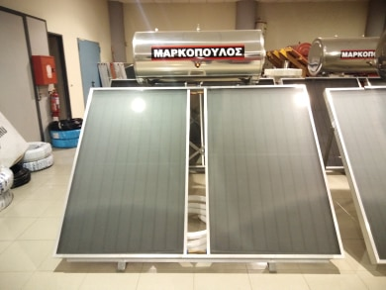
Έτοιμο προϊόν

Slide 27
Επεξεργασία-Μορφοποίηση
Ηλιάνα Μαρκοπούλου
Σοφία Μαχαίρα
Ντρίζι Παναγιώτα
Λάμπου Ελένη
Λιναρδάκη Μαρία

